Slide 1
Головне - навчити дітей мислити.
Б.Брехт
РОЗВИВАЄМО
ЛОГІКУ
В ДОШКІЛЬНЯТ

Slide 2
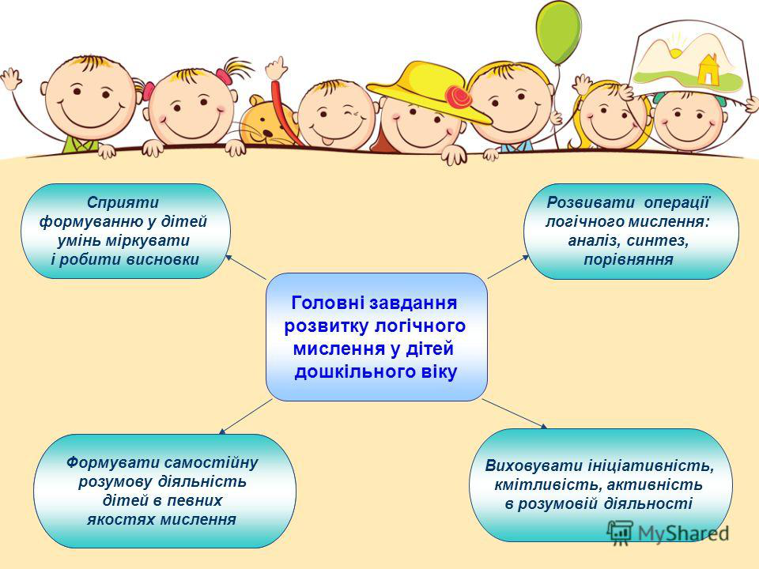

Slide 3
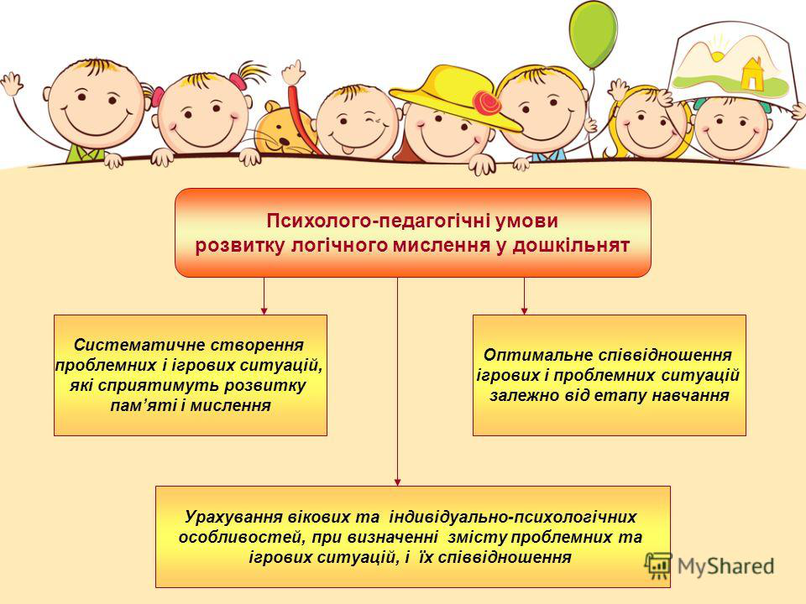

Slide 4
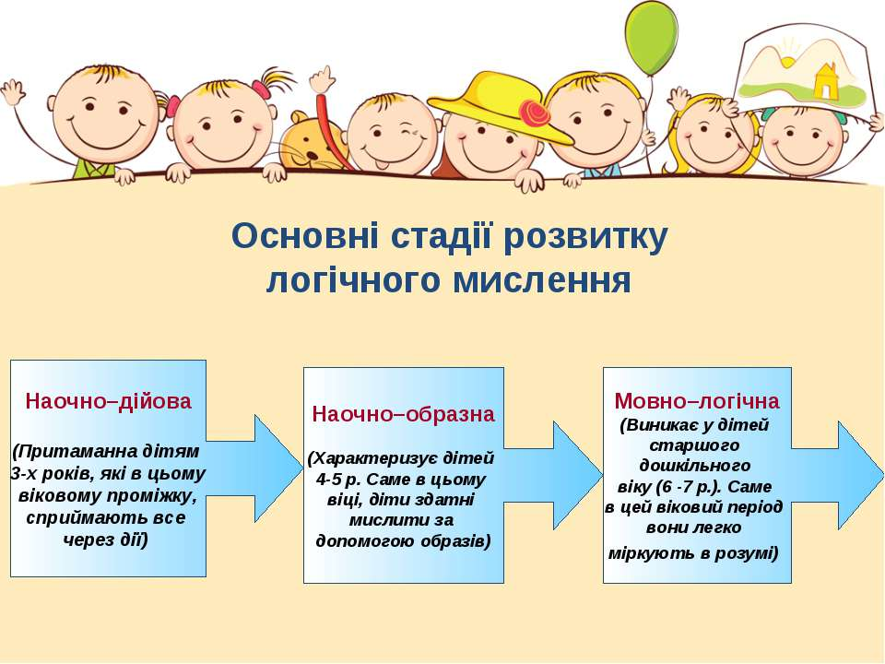

Slide 5


Slide 6


Slide 7


Slide 8


Slide 9


Slide 10
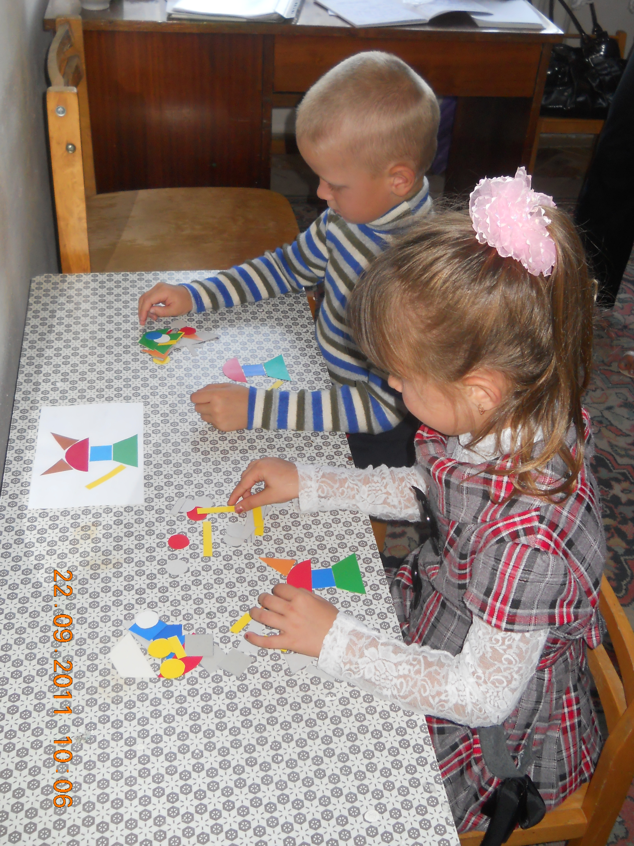
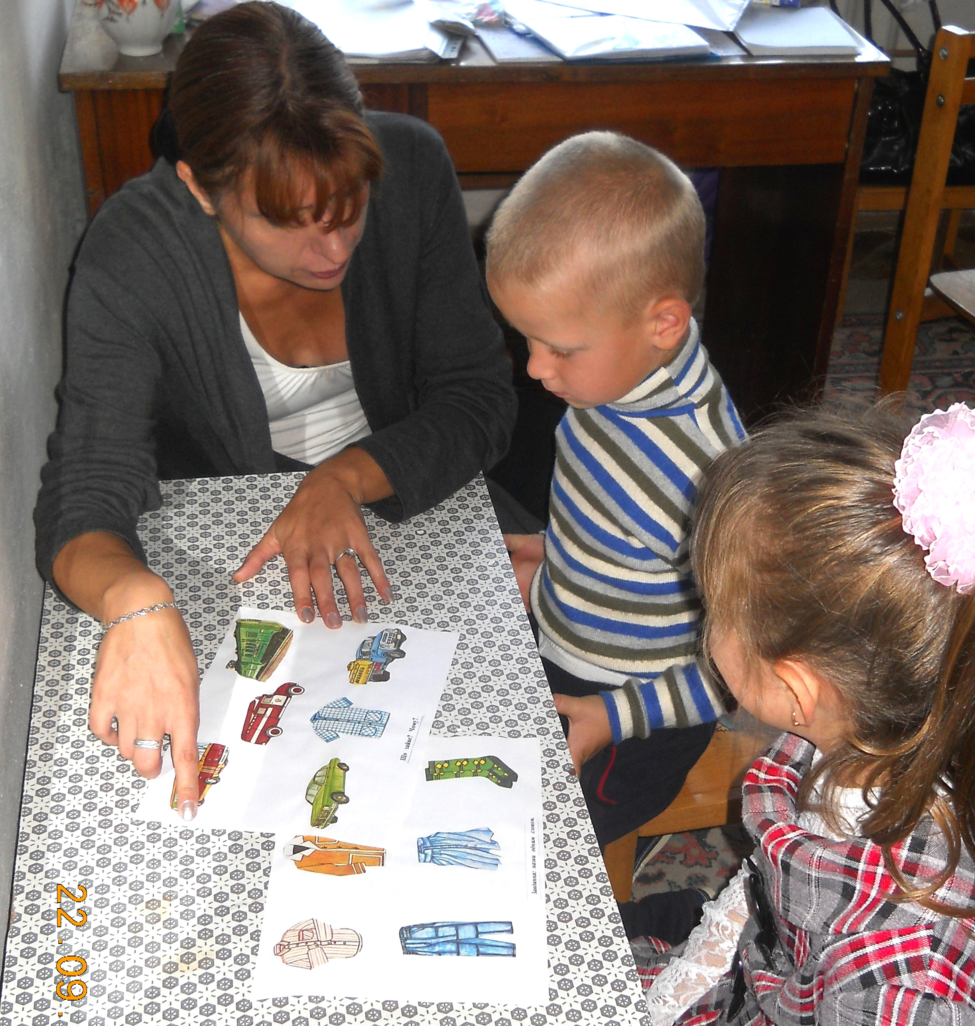
Розвиваєм логіку

Slide 11
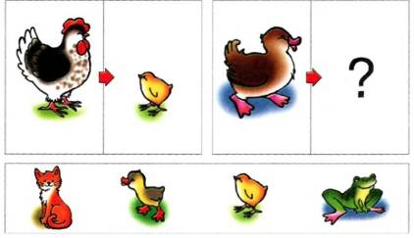
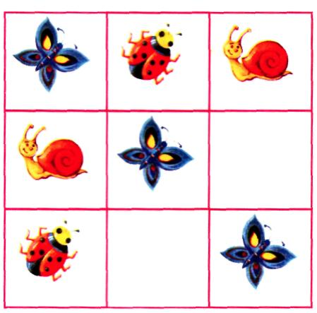
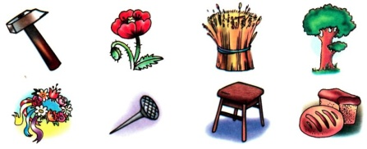
Завдання для кмітливих

